Slide 1
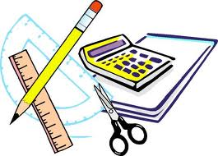

Геометрия 10 класс
Решение задач
по теме:
«Свойства параллельных плоскостей»
Волобуева Елена Викторовна
учитель математики
МАОУ « Андреевская СОШ»
с. Андреевка
Курманаевского района

Slide 2


«Если вы хотите научиться плавать, то смело входите в воду, а если хотите научиться решать задачи, то решайте их.»
Д.Пойа

Slide 3
Урок решения задач по теме:
«Свойства параллельных плоскостей»
Цели урока:
повторить определение и признак параллельности плоскостей в пространстве,
повторить свойства параллельных плоскостей;
отработать навыки решения задач по теме «Свойства параллельных плоскостей».

Slide 4
Устная работа
Продолжи формулировки
  1. Две плоскости называются параллельными, если …
  2. Если две пересекающиеся прямые одной плоскости соответственно параллельны…
  3. Если две параллельные плоскости пересечены третьей, то линии их пересечения …
  4. Отрезки параллельных прямых, заключенные между параллельными плоскостями …

Slide 5
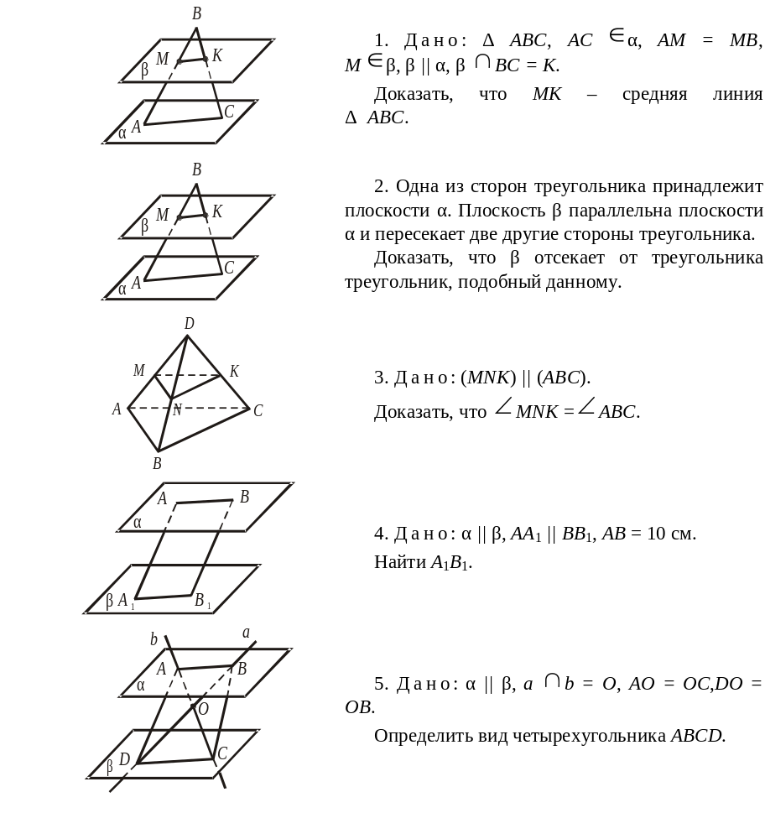
Устная работа

Slide 6

Устная работа

Slide 7
Тест
1. Плоскость α параллельна прямой в, а прямая в параллельна плоскости γ. Взаимное расположение плоскостей α и γ.
а) параллельны
б) пересекаются
в) совпадают
2. Плоскость γ пересекает плоскости α и β по параллельным прямым а и в. Взаимное расположение плоскостей α и β.
а) параллельны
б) пересекаются
в) совпадают
3. Каждая из плоскостей α и β параллельна плоскости γ. Взаимное расположение плоскостей α и β.
а) параллельны
б) пересекаются
в) совпадают
4. Каждая из плоскостей α и β параллельна прямой а. Взаимное расположение плоскостей α и β.
а) параллельны
б) пересекаются
в) совпадают

Slide 8
Проверь Тест
1. Плоскость α параллельна прямой в, а прямая в параллельна плоскости γ. Взаимное расположение плоскостей α и γ.
а) параллельны +
б) пересекаются
в) совпадают +
2. Плоскость γ пересекает плоскости α и β по параллельным прямым а и в. Взаимное расположение плоскостей α и β.
а) параллельны +
б) пересекаются
в) совпадают
3. Каждая из плоскостей α и β параллельна плоскости γ. Взаимное расположение плоскостей α и β.
а) параллельны +
б) пересекаются
в) совпадают
4. Каждая из плоскостей α и β параллельна прямой а. Взаимное расположение плоскостей α и β.
а) параллельны +
б) пересекаются
в) совпадают +

Slide 9
Мозговой штурм
Отвечаем на вопросы
Могут ли прямая и плоскость не иметь общих точек?
Верно ли, что если две прямые не пересекаются, то они параллельны?
Плоскости α и β параллельны, прямая m не лежит в плоскости α. Верно ли, что прямая m параллельна плоскости β?
Верно ли, что если прямая а параллельна одной из двух параллельных плоскостей, с другой плоскостью прямая а имеет одну общую точку?
Боковые стороны трапеции параллельны плоскости α. Верно ли, что плоскость трапеции параллельна плоскости α?
Две стороны трапеции лежат в параллельных плоскостях. Могут ли эти стороны быть боковыми сторонами трапеции?
Верно ли, что плоскости параллельны, если прямая, лежащая в одной плоскости, параллельна другой плоскости?
Верно ли, что линия пересечения двух плоскостей параллельна одной из этих плоскостей?
Верно ли, что любые четыре точки лежат в одной плоскости?
Верно ли, что если две стороны треугольника параллельны плоскости α, то и третья сторона параллельна плоскости α?

Slide 10
Проверь свою работу
Могут ли прямая и плоскость не иметь общих точек? ДА
Верно ли, что если две прямые не пересекаются, то они параллельны? НЕТ
Плоскости α и β параллельны, прямая m не лежит в плоскости α. Верно ли, что прямая m параллельна плоскости β? ДА
Верно ли, что если прямая а параллельна одной из двух параллельных плоскостей, с другой плоскостью прямая а имеет одну общую точку? НЕТ
Боковые стороны трапеции параллельны плоскости α. Верно ли, что плоскость трапеции параллельна плоскости α? ДА
Две стороны трапеции лежат в параллельных плоскостях. Могут ли эти стороны быть боковыми сторонами трапеции? НЕТ
Верно ли, что плоскости параллельны, если прямая, лежащая в одной плоскости, параллельна другой плоскости? НЕТ
Верно ли, что линия пересечения двух плоскостей параллельна одной из этих плоскостей? НЕТ
Верно ли, что любые четыре точки лежат в одной плоскости? НЕТ
Верно ли, что если две стороны треугольника параллельны плоскости α, то и третья сторона параллельна плоскости α? ДА

Slide 11

Решаем задачи
№ 65 (устно)
№ 64
№ 107
Самостоятельно
№ 63 (а) – I вариант
№ 63 (б) – II вариант

Slide 12
Подсчитаем свои баллы
Подведём итог
- Какие темы из раздела «Параллельность плоскостей в пространстве» использовались при решении задач?
- Какие основные понятия и теоремы применяли?
- Чему научились на уроке?
- Что нового узнали?
Лист учёта знаний учащегося 10 класса
Задание 1 Тест | Задание 2 Отвечаем на вопросы | Задание 3 Решение задачи | Общее количество баллов

Slide 13



РЕФЛЕКСИЯ
Мне всё понятно Вопросов нет. | Мне ничего не понятно. | У меня есть вопросы.

Slide 14

Домашнее задание
п. 10,11 повторить
домашняя контрольная работа

Slide 15
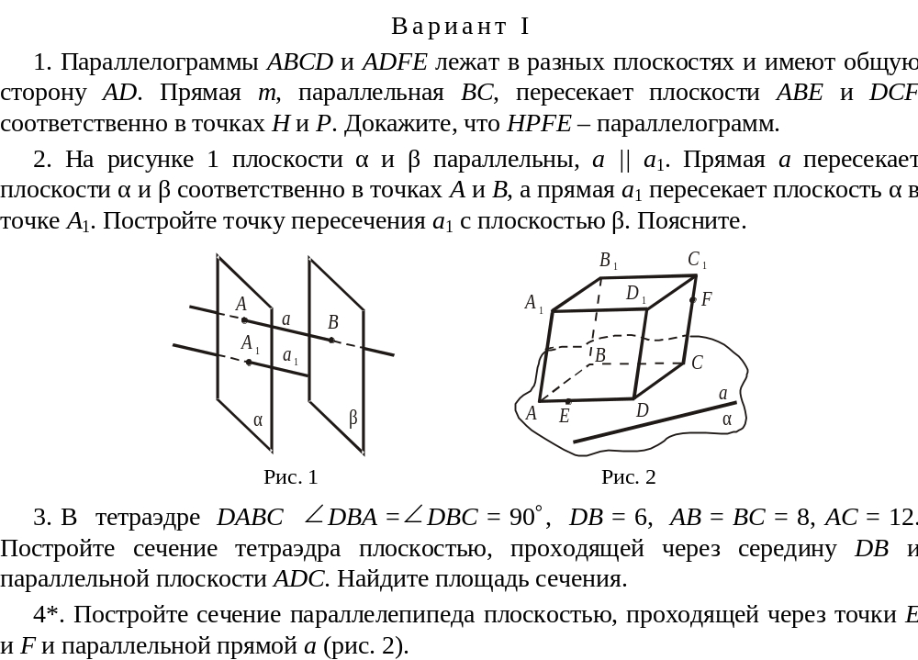
Домашняя контрольная работа

Slide 16
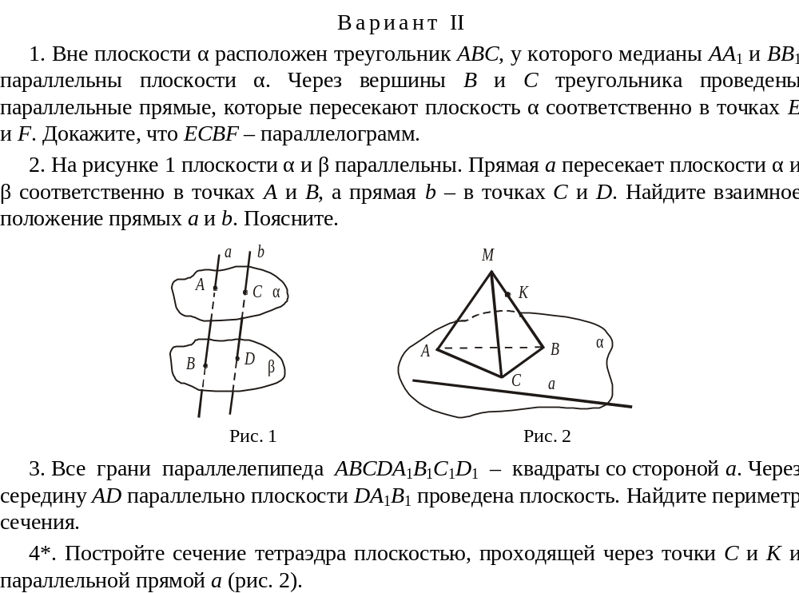
Домашняя контрольная работа

Slide 17
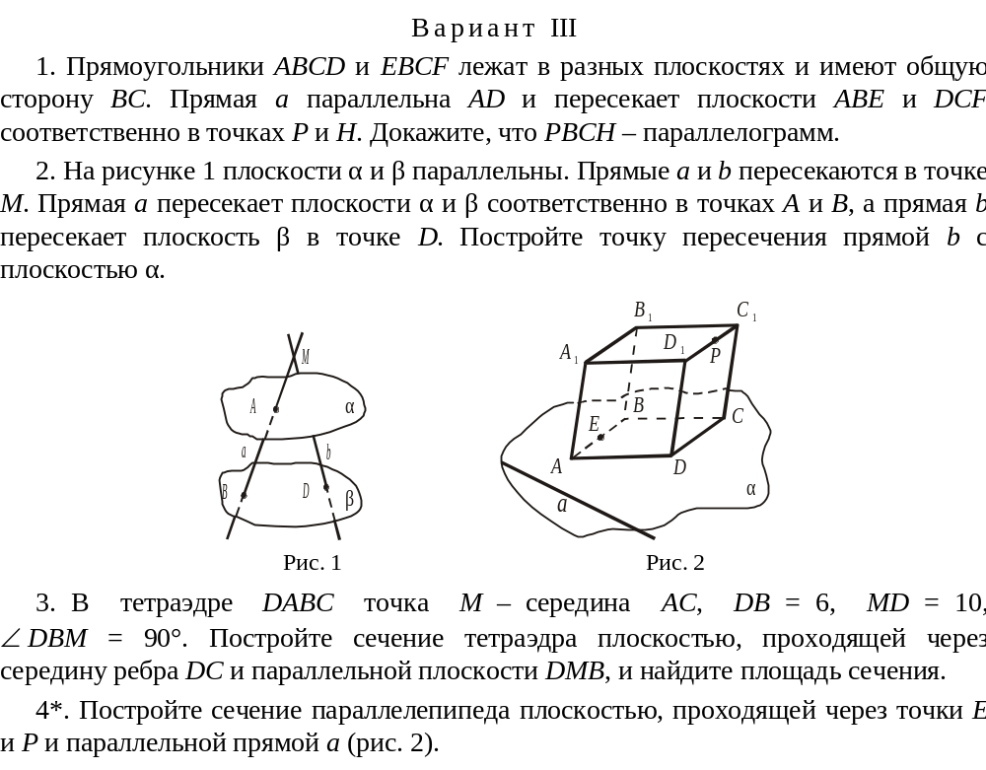
Домашняя контрольная работа

Slide 18
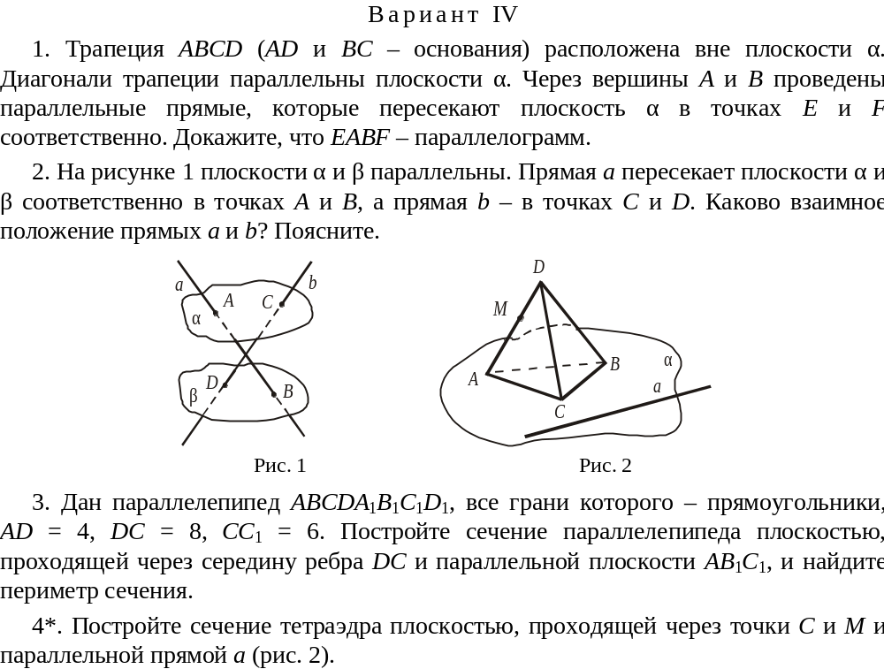
Домашняя контрольная работа

Slide 19
СПАСИБО за УРОК!

